Slide 1
TIBET

Slide 2

Název školy | Základní škola a mateřská škola Libchavy
Název a číslo projektu | EU peníze pro ZŠ Libchavy CZ.1.07/1.4.00/21.3403
Číslo a název klíčové aktivity | III/2 Inovace a zkvalitnění výuky prostřednictvím ICT
Název materiálu: | Asie – Tibet
Číslo materiálu: | VY_32_INOVACE_20_11
Autor: | Mgr. Petr Kulhavý
Datum vytvoření: | 19. 8. 2013
Vyučovací předmět: | Zeměpis
Ročník: | 7.
Vzdělávací oblast: | Člověk a příroda
Vzdělávací obor: | Zeměpis
Tematický okruh: | Regiony světa
Téma: | Asie – Tibet
Druh učebního materiálu: | Prezentace
Potřebný čas pro výuku DUM: | 10-15 min
Anotace / Metodický list: | Výukový materiál seznamuje žáky s místem označovaným jako střecha světa – dříve nezávislým královstvím, dnes okupovaným autonomním územím Čínské lidové republiky- Tibetem. Přináší základní informace o jednom z nejkrásnějších míst celé Asie, jeho ilustrační fotografie a také krátké video. Oboje je zvoleno tak, aby splnilo zejména motivační funkci, a lze je tedy využít ve fázi evokace. Prezentace obsahuje také úkol pro žáky, který zjišťuje schopnost žáků pracovat se základním zdrojem geografických dat – atlasem. Ověřuje následující dovednosti žáků: vyhledávání, využití různých typů map, práci s měřítkem a určování zeměpisné polohy. Úkol lze tedy využít k opakování a procvičování látky 6. ročníku, v celé prezentaci jej lze i vynechat. Prezentaci je možné využít jako ukázku pro zadání samostatné práce žáků, např. zpracování dalších významných míst daného regionu.

Slide 3
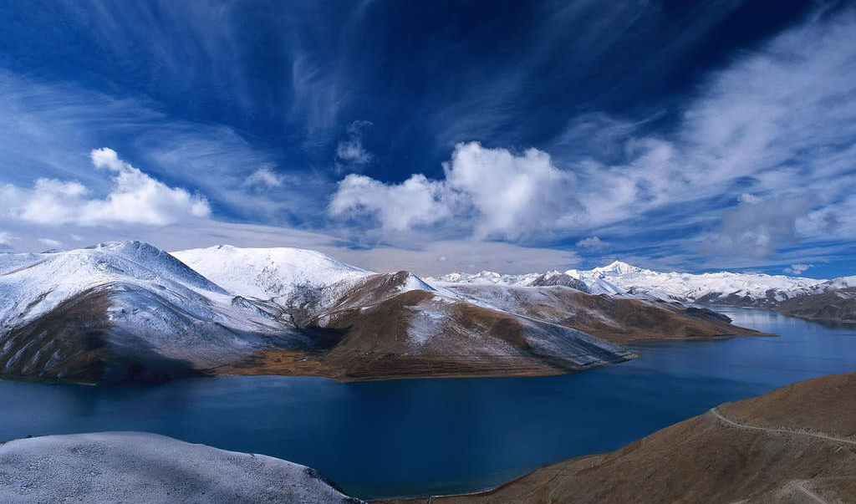
TIBET
TIBET
KONTINENT | STÁT | VZDÁLENOST (od Prahy) | ČASOVÝ POSUN | ZEMĚPISNÁ POLOHA

Slide 4
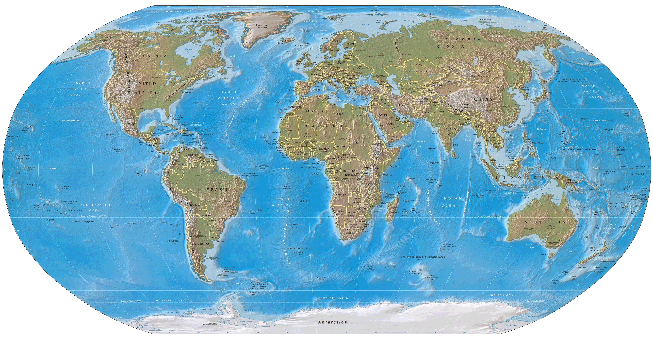
TIBET
cca 6 500 km

Slide 5
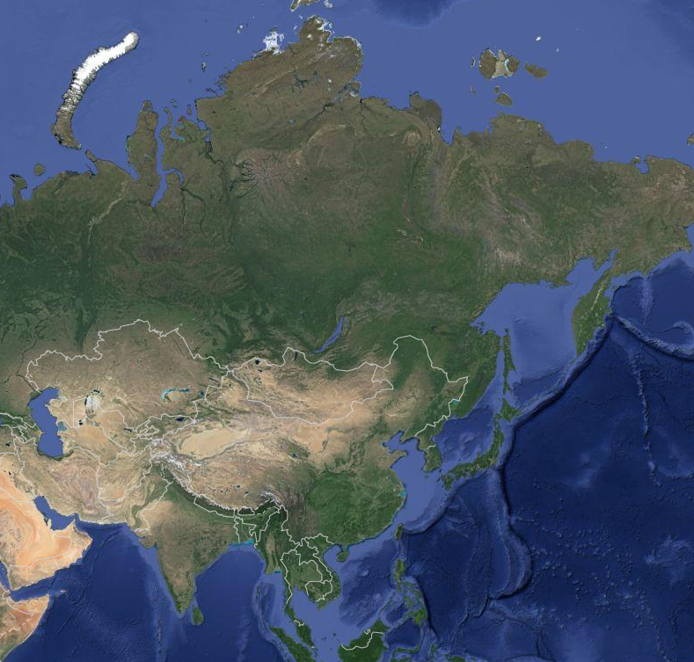
TIBET
Čas. posun: + 7 hodin

Slide 6
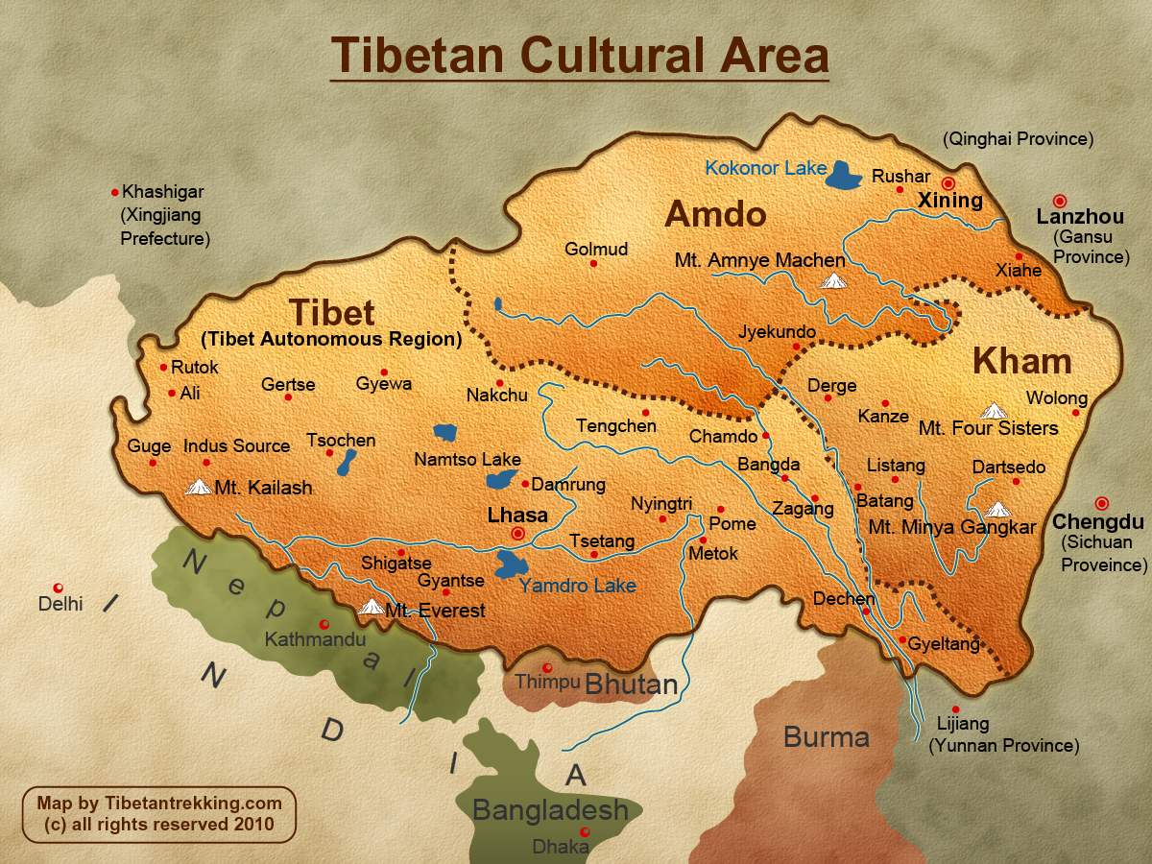
TIBET
Zeměpisná poloha: 32°-35° s.š. – 82°- 88° v.d.

Slide 7

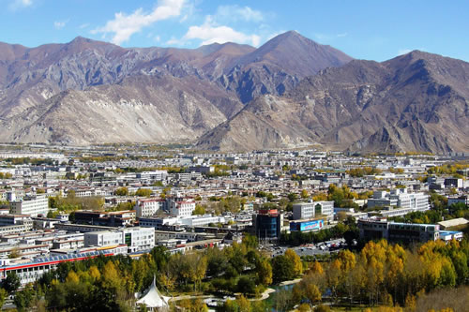
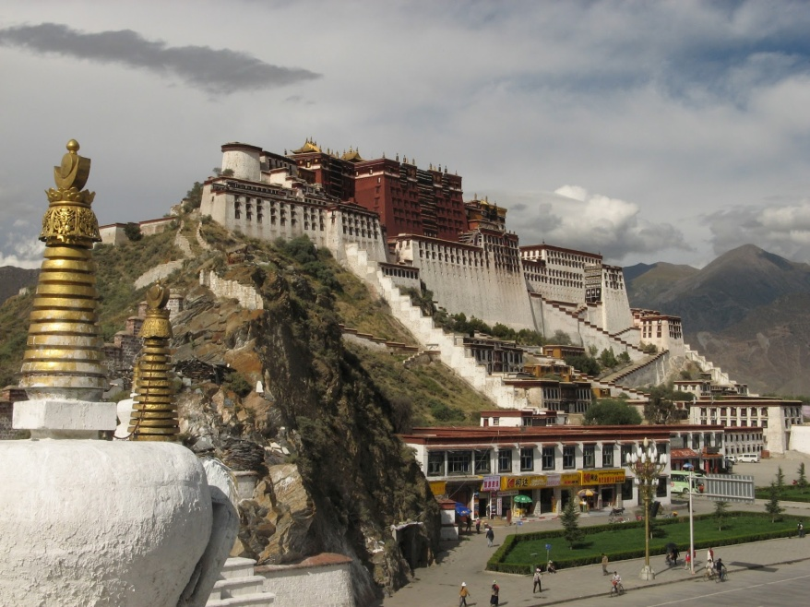
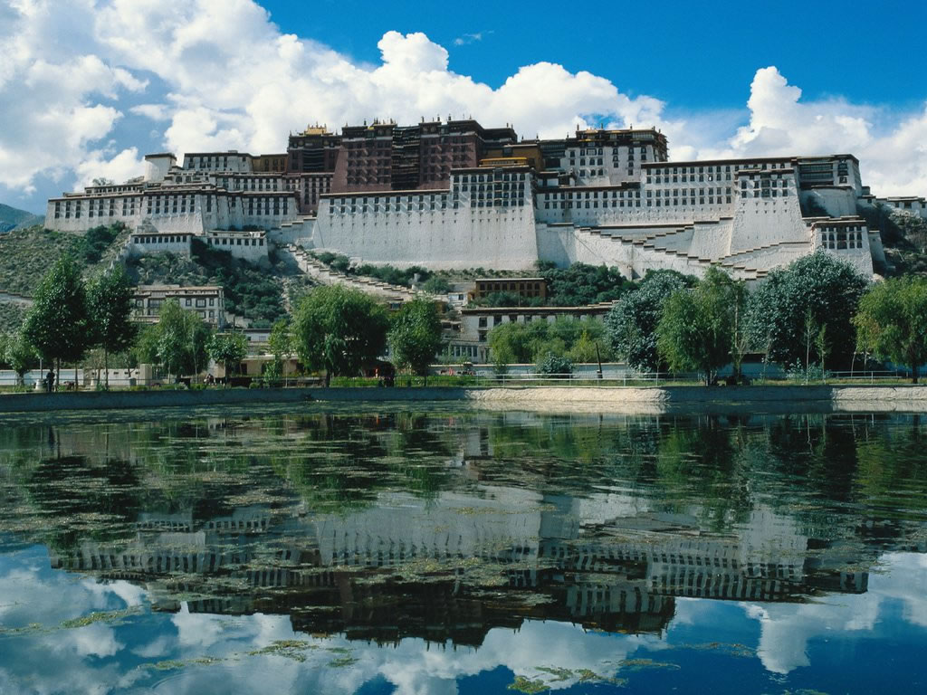
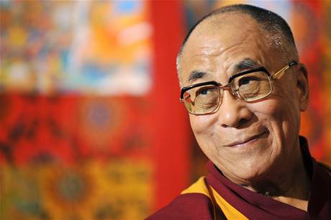
TIBET

Slide 8
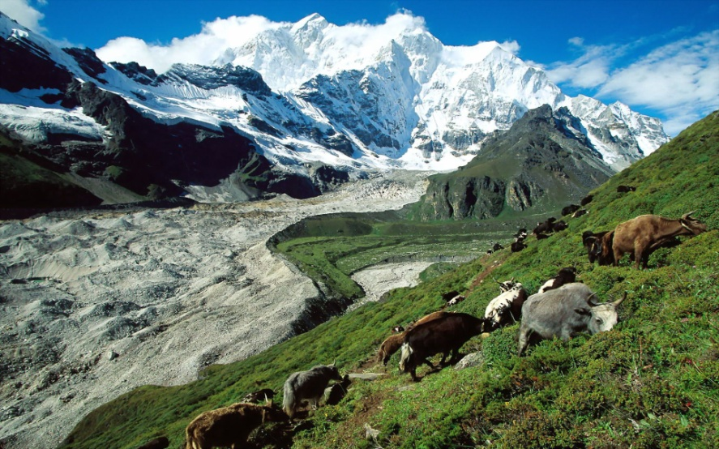
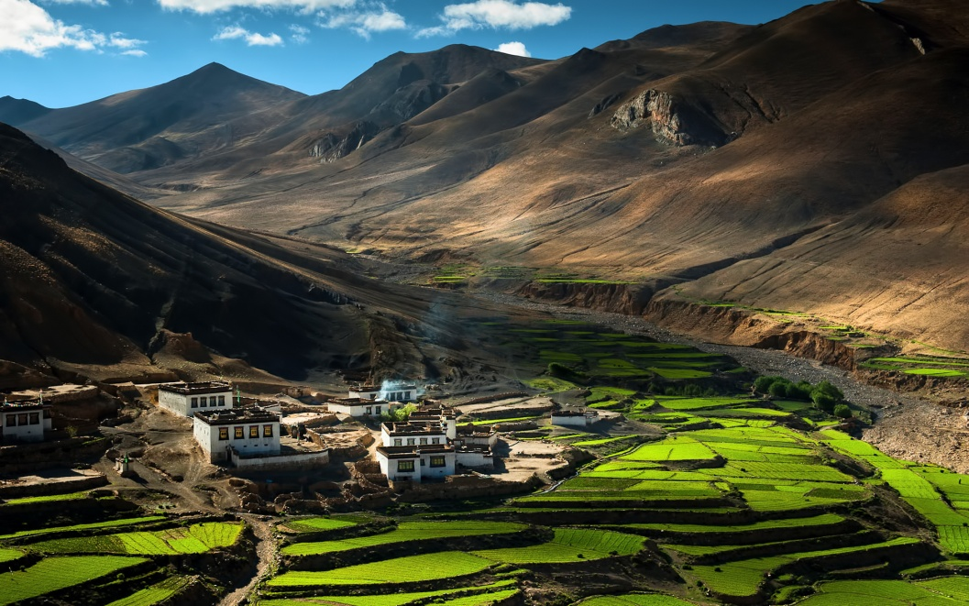
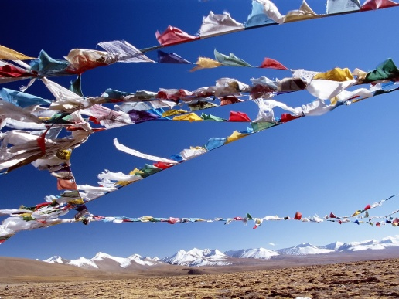
TIBET

Slide 9
TIBET
Historické území ve střední Asii - z velké části se rozkládá na Tibetské náhorní plošině
Hlavním městem tohoto území je Lhasa
Průměrná výška Tibetu dosahuje přibližně 4 900 m n. m., pročež se Tibetu někdy říká „střecha světa“
Tradičním etnikem Tibetu jsou Tibeťané hovořící tibetským jazykem –
v minulosti býval Tibet nezávislým královstvím
Od padesátých let 20. století je naprostá většina původního území okupována Čínskou lidovou republikou - Číňanům se tak podařilo ovládnout strategicky významné území, které se již v minulosti několikrát nacházelo pod čínskou suverenitou a jež bylo nárazníkovým pásmem mezi Čínou a Indií
Na dlouhodobé porušování lidských práv upozorňuje celosvětová kampaň
„Vlajka pro Tibet“ – více než 400 obcí ČR vyvěšuje vždy 10. března na své
radnice tibetskou vlajku
Tibet je považován za centrum buddhismu
Duchovním vůdcem Tibeťanů je dalajláma – dnes je jím Tändzin Gjamccho - 14. tibetský dalajláma - je hlavou Ústřední tibetské správy - Tibeťané jej tradičně považují za převtělence předchozího dalajlámy

Slide 10
TIBET
Slovo dalajláma – dalaj je mongolsky oceán, lama je mnich, tedy mnich, jehož moudrost a ctnost jsou hluboké jako oceán - v přeneseném slova smyslu bývá výraz dalajláma někdy překládán jako „oceán moudrosti“
Rozpoznávání dalajlámů – jeho duch se převtěluje - jakmile mniši najdou dítě, které považují za vtělení zesnulého dalajlámy, je podrobeno zvláštním zkouškám - jestliže je úspěšně složí, je slavnostně prohlášeno za nového dalajlámu, vzato od rodiny a vychováváno v klášteře, kde se mu dostane vzdělání a dalších náležitostí potřebných pro vykonávání funkce dalajlámy
Od roku 1959 pobývá dalajláma v exilu, v indickém městě Dharamsala
Tradičním sídlem dalajámy je palác Potála ve Lhase – na Červeném pahorku, ve výšce 3 700 m n.m.
Do Tibetu vede nejvýše položená železnice na světě (v nejvyšším místě prochází trať v 5 072 metrech nad mořem) – z Pekingu je to cesta dlouhá 4 000 km, převýšení je 2 000 m, za lístek zaplatíte 1 250,- až 8 000,- Kč (sedátko nebo luxusní lůžko), snídani či večeři si ve vlaku koupíte za asi 100,- Kč, cesta trvá dva dny a vede např. přes 675 mostů

Slide 11
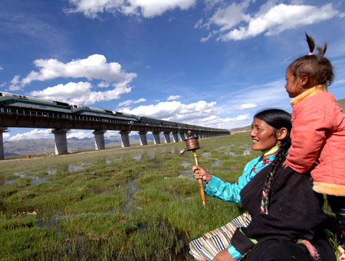
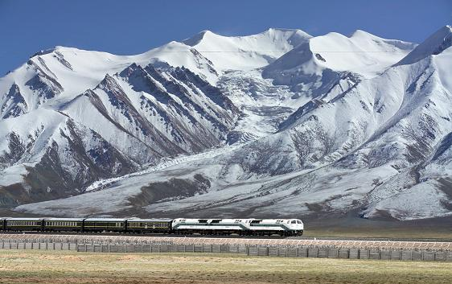
TIBET
Dokumentární film o nejvýše položené železnici světa můžete vidět zde: http://www.youtube.com/watch?v=iJbkZHcpYdg

Slide 12
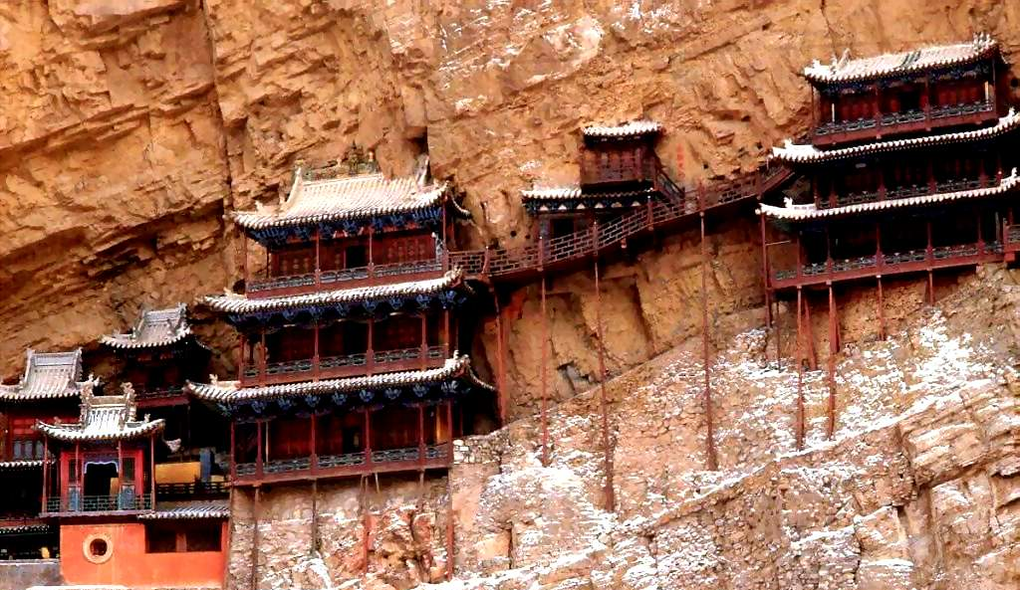
TIBET
TIBET
KONTINENT | STÁT | VZDÁLENOST (od Prahy) | ČASOVÝ POSUN | ZEMĚPISNÁ POLOHA
Asie | Čína | 6 500 km | + 7 hodin | 32°-35° s.š. – 82°- 88° v.d.

Slide 13
TIBET
Zdroje textů:
RNDr. Klimová Eva a kol. autorů. Školní atlas světa. 1. vyd. Praha: Kartografie, 2005. 175 s. ISBN 80-7011-730-3
http://www.livingstone.cz/prakticke-informace/informace-o-zemich/asie/tibet/
http://cs.wikipedia.org/wiki/Tibet
http://www.tibinfo.cz/clanek.php?id=676
http://www.novinky.cz/cestovani/exotika/235634-super-vylet-vlakem-z-pekingu-do-tibetu-nejvyse-polozenou-zeleznici-sveta.html
http://cs.wikipedia.org/wiki/T%C3%A4ndzin_Gjamccho
http://cs.wikipedia.org/wiki/Dalajl%C3%A1ma
Zdroje fotografií:
http://tibetantrekking.com/tibet/plateau/
http://tibetandawn.wordpress.com/
http://www.cctsbeijing.com/china-travel-guide/city/lhasa/
http://world-visits.blogspot.cz/2013/04/potala-palace-at-lhasatibet-in-china.html
http://wallpaperweb.org/wallpaper/nature/yak-herding-kangshung-glacier-tibet_34929.htm
http://globeattractions.com/china-tibet-himalayas-mountains-houses-village-nature/
http://www.mota.ru/en/wallpapers/view/id/20805
http://www.scenicreflections.com/download/583062/TIBET_Wallpaper/
http://treasuresoftibet.blogspot.cz/2012/05/list-of-books-by-his-holiness-dalai.html

